Slide 1
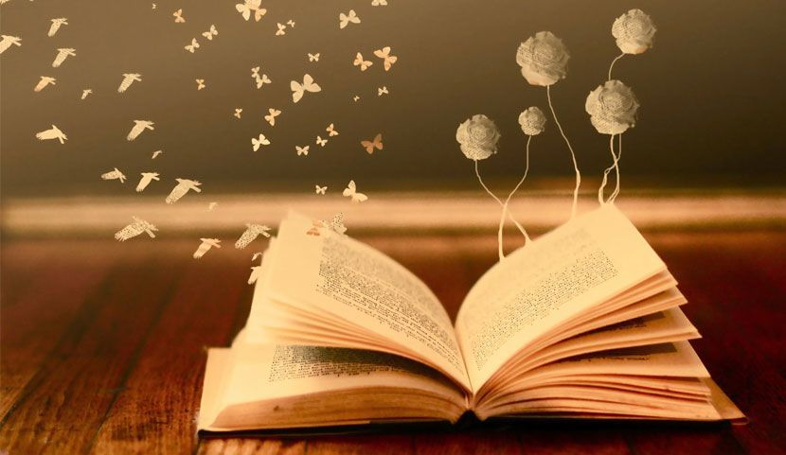
Knjižnica je zakladnica, katere vrata so vedno odprta vsem, ki so željni znanja.
So še hujše stvari od sežiganja knjig. Ena od njih je ta, da ne beremo.
(Josif Brodski)
Knjiga mora postati vsakdanji predmet v našem življenju. Kot hladilnik, zobna ščetka ali čevelj. Kaj moram že danes narediti? Aja, jedel bom, zobe si bom umil in eno knjigo bom prebral. (Primož Suhodolčan)
POVABLJENI V ŠOLSKO KNJIŽNICO!
Pri knjigah, ki jih berete, bodite enako previdni kot pri ljudeh, s katerimi se družite. Tako prvo kot drugo bo izoblikovalo vaš značaj. (Paxton Hood)
So please, oh PLEASE, we bae, we pray,
Go throw your TV set away,
And in its place you can install,
A lovely bookshelf on the wall.
(Roald Dahl, Charlie and the Chocolate Factory)

Slide 2
Yannis je Grk. Jakob z njim skorajda ni imel stikov. Za oba je ponovno srečanje precej nepredstavljivo.
Ker gre njegova mama na potovanje z novim partnerjem, mora Jakob počitnice preživeti pri očetu. S težkim srcem in polnim kovčkom stripov pristane na grškem otoku. Čeprav se sprva ne zdi, bo to Jakobovo najboljše poletje v vseh pogledih.
Ko Jakobu in Yannisu zakuha v glavi, se pojavi fant z nalezljivim nasmeškom in potem se začnejo prave počitnice. Z Miechom je čisto vsaka stvar zabavna in izvedljiva …
No, morda se prave počitnice začnejo šele, ko se fantoma pridruži najlepša, najljubeznivejša, najbolj zabavna punca na svetu. Puck.
Za 3. triado.

Slide 3
Pisateljica je predstavila najstnike iz različnih držav, različnih ver in kultur, toda vsi trpijo v vojnah ali zaradi njihovih posledic, nekateri so begunci ... nekateri med njimi so torej prišleki v Londonu, dijaki iste srednje šole. Situacija je večjezična in večkulturna, dijaki so tudi iz različnih družbenih slojev, na londonskih ulicah so nasilne tolpe mladih idr. Učitelji na šoli seveda skušajo zajeziti njihovo nasilje, toda mladim nikakor niso kos, vlada napetost in prikrito sovraštvo. »Normalna« najstniška nesoglasja in merjenje moči se v takšnem okolju kaj hitro razplamtijo v globlje spore. (mag. Tilka Jamnik)
Boštjan Videmšek v spremni besedi: »To je knjiga, ki bi morala biti obvezno branje za vsakogar, obenem pa orožje in orodje boja proti pošasti razčlovečenja. Proti prebujajoči se pošasti fašizma.« Roman je zahtevno branje s težkimi sporočili, res »obvezno branje za vsakogar«, predvsem pa za srednješolce, morda tudi za učence tretjega triletja OŠ, in seveda za odrasle! Boleče over-cross besedilo.
Devetošolci, bralni izziv za vas!

Slide 4
.
Na začetku je bil največji kaos. Brez razloga so izbruhnile nove vojne, medtem ko so se stari spori čez noč končali. Nihče ni več vedel, kako in kaj. Najhujše je bilo v najmanj enakopravnih družbah. Zatirane množice so imele manj za izgubiti. Uprle so se. Zasedle so palače premožnih in plenile luksuzne trgovine. (odlomek iz knjige, str.21)
Kaj bi naredili, če bi pri poročilih z vso resnostjo povedali, da se bliža konec sveta? In ne samo to, znan bi bil točen datum in ura konca. Bi bili žalostni, razburjeni, jezni?
V knjigi spremljamo zgodbo Simona, ki si želi svoje zadnje dni preživeti s svojimi bližnjimi in punco Tildo, ki pa ima drugačne načrte za svoje zadnje dni. Na drugi strani pa spremljamo Lucindo, punco z diagnozo: rak, levkemija. Lucinda piše kratke zapise za "TellUs" portal, pri katerem gre za poskus človeštva, da bi se ohranili podatki o zemlji in človeštvu - za primer, da je v vesolju kdo, ki bi utegnil naleteti na te zapise. Tilda izgine, Simon in Lucinda pa sta odločena, da bosta še pred koncem ugotovila, kaj se ji je zgodilo.
Mats Strandberg (1976) je švedski pisatelj in kolumnist, roman "Konec" pa je bil leta 2020 uvrščen na častno listo IBBY. (DOBREKNJIGE.SI)

Slide 5
Ste vedeli, da je v Katastru jam Jamarske zveze Slovenije registriranih več kot 13.000 jam? Jamarsko pravilo: Če greš v jamo, pustiš sporočilo, v katero jamo si šel, in predvideno uro prihoda!
Irena je lepotica in kraljica improvizacije, Blaž pa mulc reda in discipline. Ko Irena starše preprosi, da ne gresta z njimi v Postojnsko jamo, ampak sama na bazen, je Blaž malce zmeden, ko pa čez nekaj minut spet obrne ploščo in hoče z njim sama v jamo, je izgubljen.
Knjiga je zelo nepredvidljiva in napeta. Kmalu se sprevrže v boj za preživetje. Ko sem jo začela brati, se mi ni zdela nič posebnega, vendar je kar nisem mogla nehati brati. Ocena: 5/5.
(Lana B., Pil 8/21)
„Objemi me, prosim“ je zašepetala. Nekaj dolgih trenutkov ni vedel, kaj naj stori, potem pa jo je objel in tokrat se je voljno stisnila obenj. Srce mu je začelo divje razbijati, kar čutil je, kako ga obliva rdečica.
„Srce ti je čisto podivjalo“, je mirno ugotovila.
„Ja“, je rekel. „ V bistvu si ti prva oseba ženskega spola v mojem življenju, s katero se objemam“, je prostodušno priznal! „okej, če ne štejem mame. Pa babic. Pa tet, itak“
Kaj dobimo, ko izkušen avtor, ki je hkrati tudi izkušen jamar, postavi dogajanje svojega novega mladinskega romana v jamo?
NAPETO, PREPRIČLJIVO NAPISANO PUSTOLOVKO!
Avantura, ki naj bi se končala z nekaj selfiji, se kmalu sprevrže v boj za preživetje.
Ta knjiga mi je bila res zelooo všeč! Ko so obtičali v jami, se mi niti sanjalo ni, kako se bosta rešila. Priporočam jo. Ocena: 5/5
(Maruša B., Pil 8/21)
Za 3. triado

Slide 6
Potem pa se zgodijo nepričakovane stvari. Vse se spremeni, ko nekdo reče „do kmalu“. To sta bili za ježa najlepši besedi, kar jih je poznal. Kod pa jih je izrekel?
PREBERITE KNJIGO!
Sonce se je že spuščalo za drevesa.
„Ne bova se smejala,“ je rekel čriček.
„Ne,“ je rekla veverica.
„Niti pela,“ je nadaljeval čriček.
„Ne.“
„Sploh pa ne bova plesala.“
„Ne.“
„Pravzaprav te sploh ni tu, veverica,“ je rekel čriček.
„Ne, pravzaprav me sploh ni,“ se je strinjala veverica.
„Pravzaprav ni nikogar.“
„Ja,“ je prikimal čriček. „Tako je. Nikogar ni tu.“
7
Ježa nikoli nihče ne obišče. Zato napiše pismo, s katerim bo na obisk povabil vse živali, ki jih pozna in priredil zabavo. Ampak bolj ko razmišlja o pismu, bolj se sprašuje, ali naj ga sploh odda? Kako bo, ko bodo živali prišle na obisk? …
Zato pismo strga in se odloči, da bo kar sam in osamljen.
V Čričkovi glavi se nekega jutra pojavi temačen občutek. Velik in siv in neomajen. Prav rad bi bil ponosen na to. Vendar ni ponosen, samo potrt. In čeprav ne ve, kaj potrtost sploh je, ve, da mora biti nekaj resnega.
Sedmošolci, knjigi sta na vašem seznamu za BZ.

Slide 7
Še nekaj predlogov za branje:
Čakš, Lucija: Potem pa Svizci zavijejo,
Jonsberg, Barry: Ujemi me, če padem,
Ballerini, Luigi: Mira ve vse,
Robben, Jaap: Bratov kožuh,
Karlovšek, Igor: Ognjeno pleme,
Konc Lorenzutti, Nataša: Gremo mi v tri krasne,
Sepetys, Ruta: V morju zrnce soli,
Androjna, Irena: Modri otok,
Tratnik, Suzana: Ava,
Kodrič Filipič, Neli: Fronta,
Brezinova, Ivona: Vpij potiho, brat,
Knjižničarka Alenka

